Slide 1


ICSC_progetto_comunicazione**
Il Centro Nazionale di Ricerca per il Calcolo ad alte prestazioni, Big Data e Calcolo Quantistico
Presente, futuro e prospettive per i giovani
Tommaso Boccali - INFN​
General Meeting ,Catania December 2024

Slide 2






Il Centro Nazionale di Ricerca per il Calcolo ad alte prestazioni, Big Data e Calcolo Quantistico – cosa e’?
ICSC: Big Data, Calcolo a
Alte prestazioni e Calcolo
Quantistico
1
Parte di un’iniziativa del PNRR (Missione 4 Componente 2) per la creazione di 5 Centri Nazionali su tecnologie chiave per il futuro
Ogni centro (320 Meur per un triennio) deve creare
  Un’infrastruttura persistente nel tempo
  Una comunita’ di ricercatori (sia nell’Accademia che nell’Industria) capace di effettaure attivita’ di punta nei vari ambiti
Tecnologie avanzate in
agricoltura (Agritech)
2
3
Mobilita’ sostenibile
Sviluppo di farmaci a RNA e
terapie genetiche
4
5
Bio diverita’

Slide 3
Le attivita’ di ICSC in un contesto europeo e mondiale
2018
5.3 x
2018
1.9 x
2018
33
zettabytes
5,7
milioni
301 miliardi
2.4 % of EU GDP
Salvati su tablet
da 512 GB,​ formerebbero una torre ​che arriva fino alla Luna
professionisti dei dati
x 2 nel 2021
2.8 x
2025
2025
2025
175
zettabytes
829 miliardi
5,8 % of EU GDP
10,9 milioni
Sufficienti per ​andare sulla ​Luna e tornare ​
cinque volte​
professionisti dei dati

Slide 4
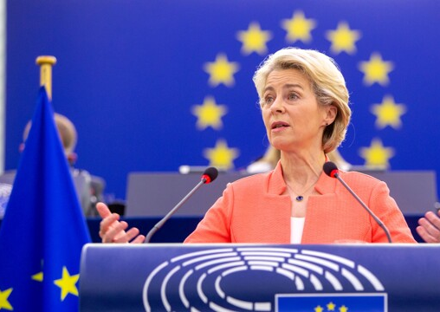
Le attivita’ di ICSC in un contesto europeo e mondiale
”…
Il terzo pilastro è guidare l'innovazione in modo responsabile.
Grazie ai nostri investimenti negli ultimi anni, l'Europa è diventata un leader nel supercalcolo – con 3 dei 5 supercomputer più potenti al mondo.
Dobbiamo capitalizzare su questo. Per questo oggi posso annunciare una nuova iniziativa per aprire i nostri computer ad alte prestazioni alle start-up di intelligenza artificiale per addestrare i loro modelli.
…”
U. Von Der Leyen (discorso sullo stato dell’Unione - 2024)

Slide 5
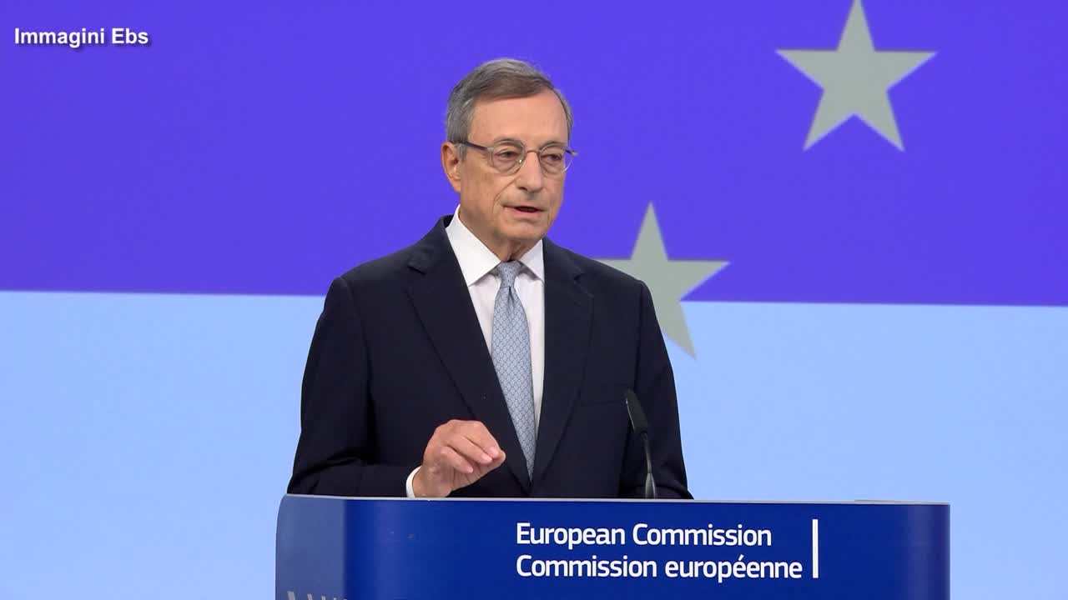
Le attivita’ di ICSC in un contesto europeo e mondiale
“…
La spesa pubblica per la R&I in Europa manca di scala e non è sufficientemente focalizzata sull’innovazione rivoluzionaria.
…
…
La maggior parte degli Stati membri non è in grado di raggiungere le dimensioni necessarie per fornire infrastrutture tecnologiche e di ricerca all’avanguardia a livello mondiale, il che limita la capacità di R&I. Per contro, gli esempi del CERN e dell’EuroHPC (European High-Performance Computing Joint Undertaking) dimostrano l’importanza del coordinamento nello sviluppo di grandi progetti infrastrutturali di R&I.
…”
(M. Draghi, Il future della Competitivita’ in Europa– 2024)

Slide 6
Perché un Centro Nazionale di ricerca in HPC, Big Data & Quantum Computing?
Con l’attuale
esplosione
di Dati …
… necessità di
un’ambiziosa
strategia
italiana …
… per colmare il divario con i primi della classe
  Quantità di dati senza precedenti stanno per essere prodotte
  La vera sfida per essere competitivi è estrarre valore dai dati
  Supercomputing, simulazioni, IA, High-Performance Data Analytics e Big Data sono essenziali per l’innovazione e la crescita in una società dei dati
  L’Europa ha una strategia chiara (e.g. EuroHPC, EOSC, EPI, Chip Act, Quantum Flagship) - La strategia europea in materia di dati
  Cittadini, imprese e organizzazioni dovranno essere in grado di prendere decisioni migliori sulla base delle conoscenze acquisite dai dati
  Le prime azioni, dal 2015: Il tecnopolo di Bologna, ECMWF Data Centre, Leonardo pre-exascale supercomputer
  Un passo avanti basato su 5 pilastri

Slide 7

Pilastri del Programma di azione di ICSC
Costruire un’infrastruttura italiana di supercalcolo distribuita di livello mondiale per archiviare, gestire ed elaborare tutti i dati prodotti
Aggregare le risorse di ricerca e innovazione nei settori maggiormente strategici per il Paese
Creare forti legami tra il mondo accademico, l'industria e la pubblica amministrazione
Formare la prossima generazione di data scientist e manager affinché diventino esperti nella transizione digitale
Attuare misure strutturali per l'innovazione e la divulgazione

Slide 8
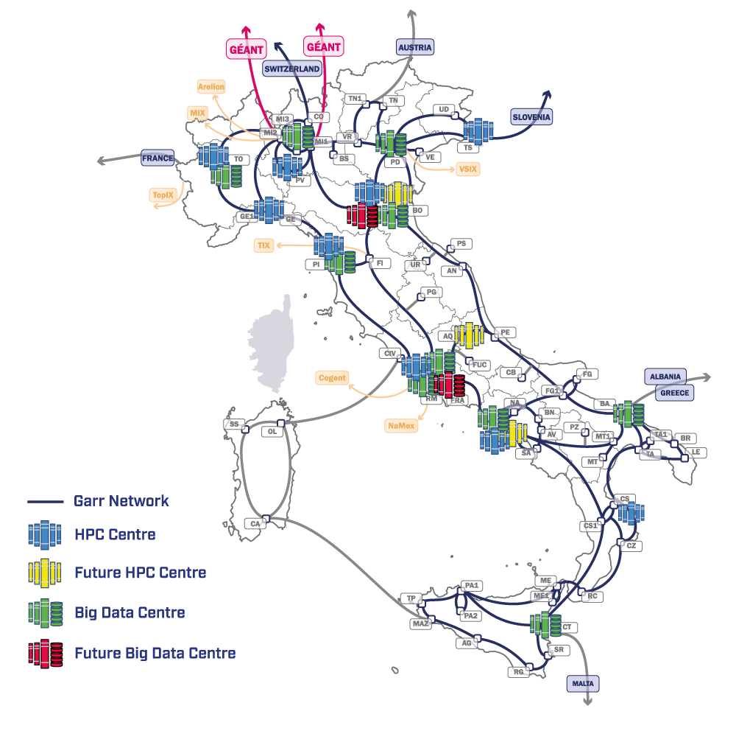
La Struttura del Centro nazionale ICSC
1
2
ISTRUZIONE E FORMAZIONE, IMPRENDITORIALITÀ,
TRASFERIMENTO DI CONOSCENZE, POLICY, OUTREACH
0
FUNDAMENTAL RESEARCH
& SPACE ECONOMY
SUPERCOMPUTING CLOUD INFRASTRUCTURE
FUTURE HPC
& BIG DATA
3
4
ASTROPHYSICS & COSMOS OBSERVATIONS
EARTH
& CLIMATE
5
6
ENVIRONMENT
& NATURAL DISASTERS
MULTISCALE MODELING
& ENGINEERING APPLICATIONS
7
8
IN-SILICO MEDICINE
& OMICS DATA
MATERIALS &
MOLECULAR SCIENCES
9
10
DIGITAL SOCIETY
& SMART CITIES
QUANTUM COMPUTING

Slide 9
I partecipanti
Fondazione ICSC: membri pubblici e privati
un’iniziativa diffusa in tutta Italia
25
Istituti Nazionali
12
Università
Istituti
di ricerca
15
HUB
Aziende
Private
Privati

Slide 10
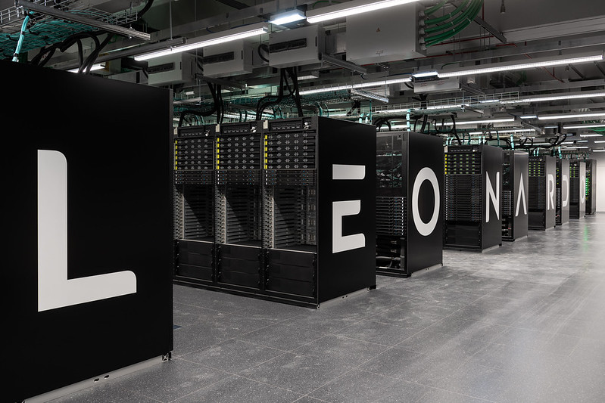
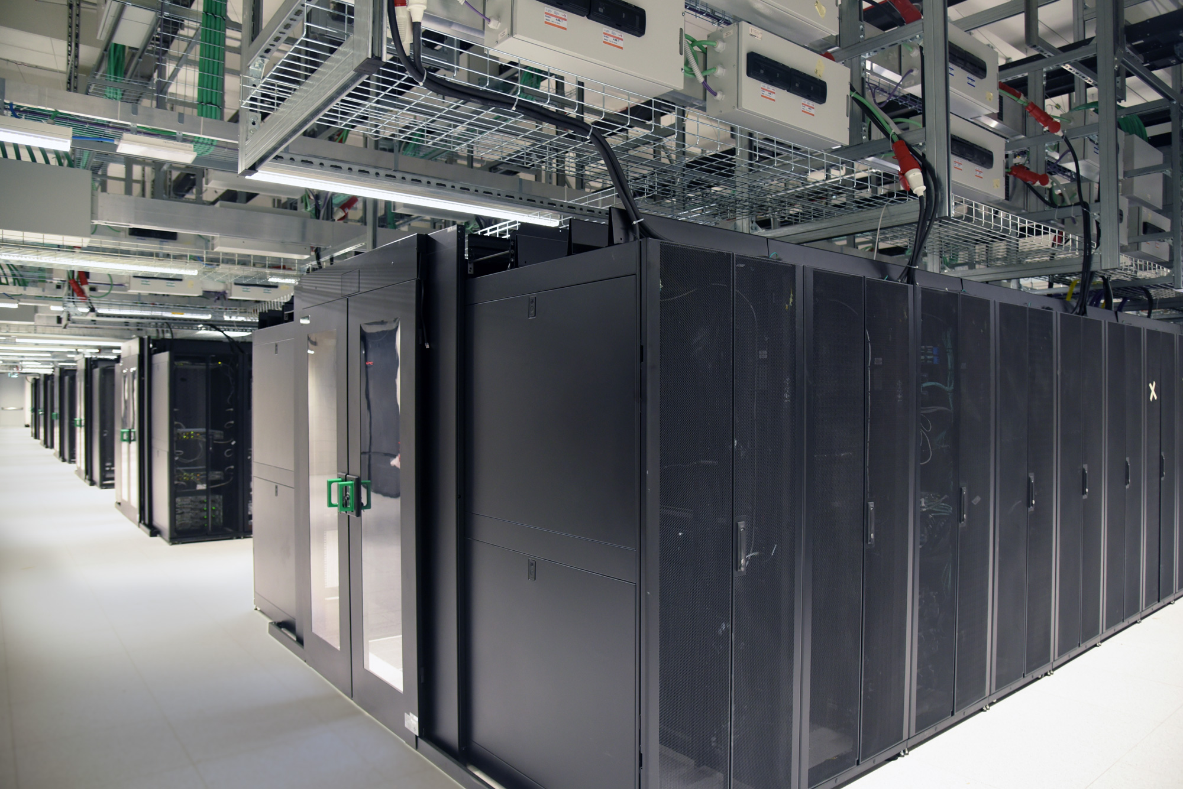
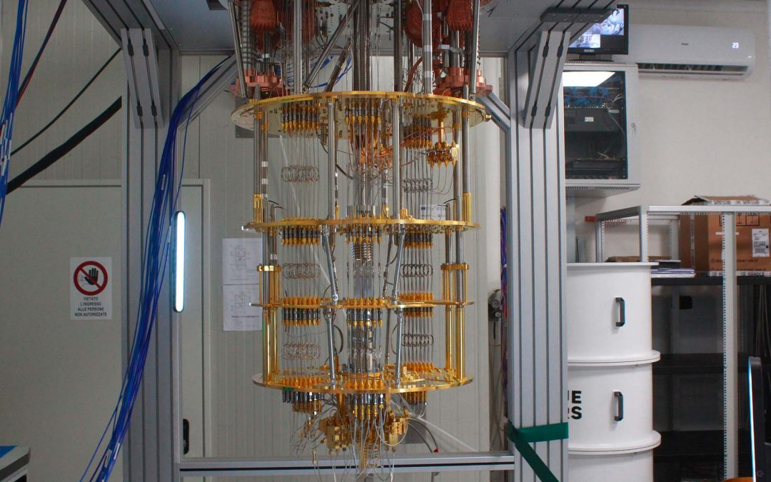
Numeri ad oggi
Personale (~ 130 Meur)
  1600 ricercatori
  600 figure reclutate (ricercatori, PhD, Borsisti)
Infrastruttura (~ 140 Meur)
5 laboratori innovativi
  Calcolo a alte prestazioni, a basso consumo, calcolo quantistico
  Resilienza a disastri naturali, cybersecurity

Slide 11
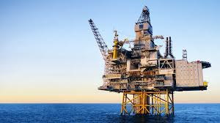
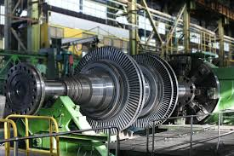

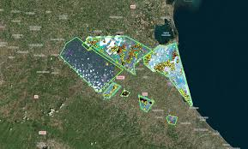
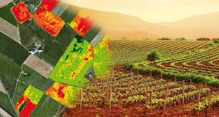
Link con il sistema industriale
La domanda: le tecnologie sviluppate nell’Universita’ e nella ricerca possono essere utilizzate in ambito produttivo?
Per esempio:
  Le tecnologie usate per scoprire il bosone di Higgs (machine learning, intelligenza artificiale, …) hanno valore in campo industriale?
  Le tecnologie con cui spostiamo i dati del CERN (superiori all’exabyte, cioe’ 1 miliardo di Gigabytes) possono essere utili per il sistema produttivo?

Slide 12
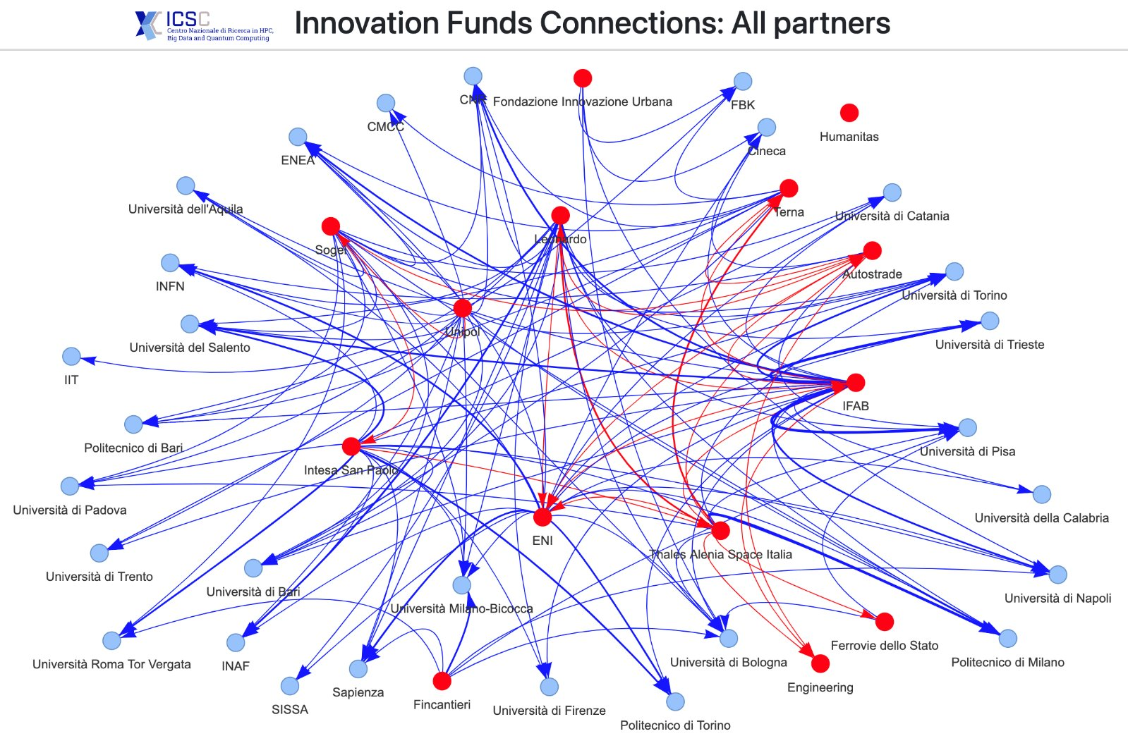
Profondo legame fra accademia e tessuto industriale
Progetti in corso fra (molte) universita’ e (molte) realta’ produttive
30+ Meur su progetti delle industrie che fanno parte del centro
30+ Meur su progetti con partner esterni al centro
Programma di supporto e finanziamento per Start-up
Creato un osservatorio sulle tendenze peril supercalcolo (anche) per diffondere le tecnologie in ambit extra-ricerca
I ricercatori che stiamo formando sono molto ambiti in ambito accademico, visto che sono in grado di usare le nuove tecnologie che saranno necessarie nella prossima generazione di esperimenti.
Ma gia’ si vede una positiva tendenza delle industrie a “corteggiare” tali ricercatori. Non inaspettato, visto che al momento hanno un’esperienza (anche pratica) che nessuno altro ha in Italia!

Slide 13
Agenda per oggi:
Due esempi di tecnologie di calcolo avanzate applicate a ricerca / sistema produttivo
Un tavola rotonda con attori del centro, e in particolare
  La Prof.ssa Alessia Tricomi, Universita’ di Catania e Direttrice della locale Sezione INFN
  La Dott.ssa Alessia D’Orazio, Research Manager di ICSC
  Il Dott. Tommaso Boccali, INFN e Spoke Leader dello Spoke 2 di ICSC
  La Dott.ssa Daniela Gabellini, Dirett. Generale della Fondazione ICSC
  Il Dott Marco Becca, Dirett. dell’ ”International Foundation Big Data and Artificial Intelligence for Human Development”

